Slide 1





Prediction des prix des vols
Presenté par :
Encadré par :
AARBAT Farah
Pr. fkihi
AZZIZ Chaimaa
Pr. hdioud
GUIGUI Salma
Pr. Hamlaoui
Année universitaire 2023-2024

Slide 2


Sommaire
1
5
Contexte général
Méthodologie MLOps
2
6
Jeu de données
Developpement de l’interface
3
7
Prédiction
Containerisation et Automatisation
4
8
Tableau de bord
Outils et technologies

Slide 3
1
Contexte general
Notes:
Le projet, centré sur la prédiction et la visualisation des prix des vols selon diffenrent facteurs, est élaboré dans le cadre d’une approche MLops visant à orchestrer efficacement les processus de
modélisation prédictive

Slide 4


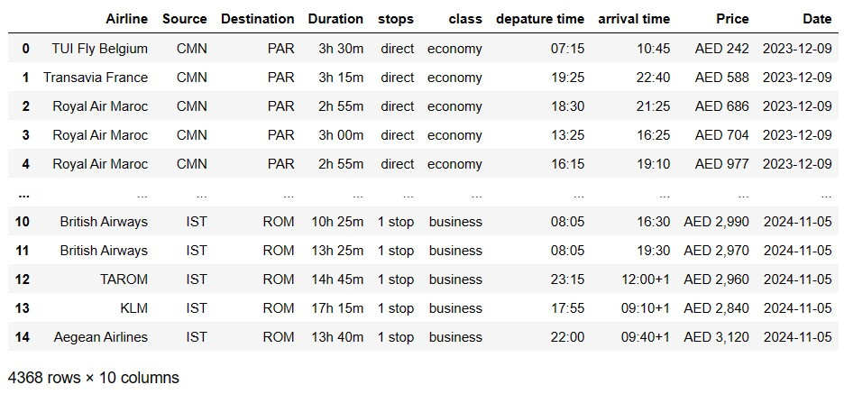
Jeu de donnees
2
Notes:
Pour obtenir les données requises, nous avons utilisé le webscraping
pour extraire des informations de KAYAK, un site web doté d’un moteur de recherche
spécialisé dans les voyages
L’ensemble de données collectés concernent les vols entre ces quatres villes : Casa-
blanca,Rome,Paris,Istanbul pendant l’année 2024 . Notre jeu de données comporte 10
variables et 4368 observations

Slide 5
Visualisation des donnees
Notes:
La visualisation de données des tarifs aériens qui fourni des insights précieux pour le développement de modèles prédictifs visant à construire une solution plus performante.

Slide 6
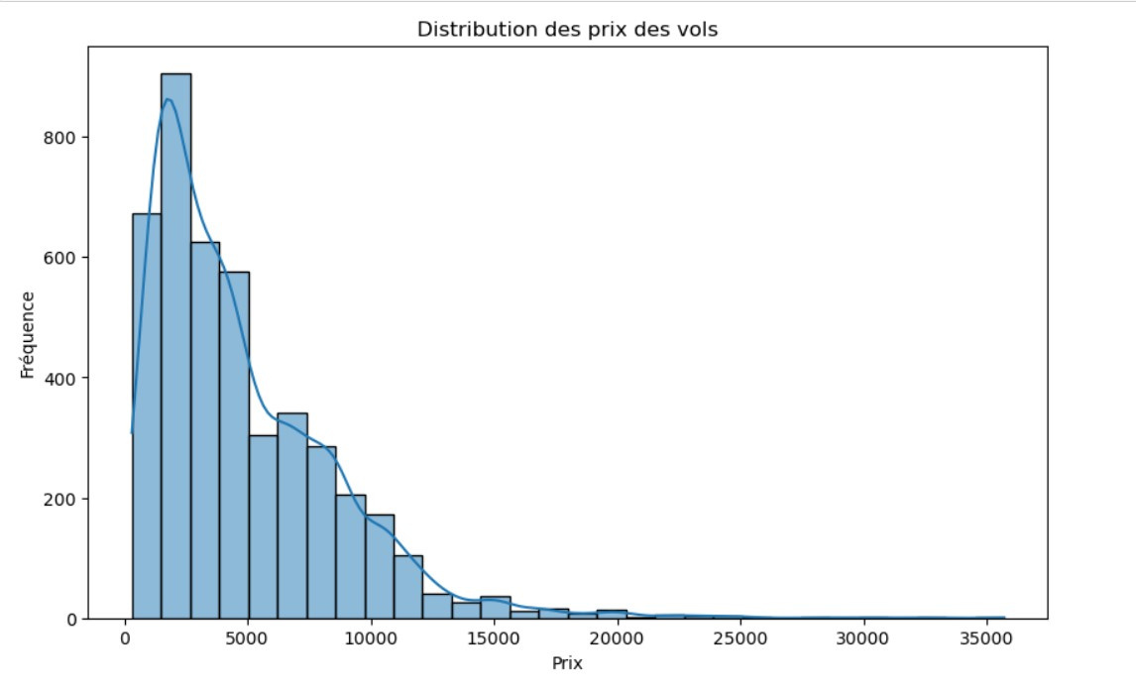
Distribution du prix de vol
Notes:
La figure révèle une distribution des prix inclinée vers la droite, suggérant que les prix sont bas, cette observation est compréhensible étant donné que les données ont été extraites pendant une période promotionnelle.

Slide 7
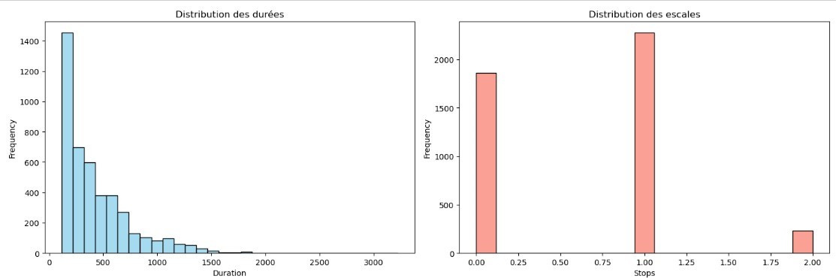
Caracteristiques numeriques
Notes:
Les caracteristique numerique a savoir la durée et les escales de differents vols , on remarque 3 categorie des escales ou on a 0 escale , 1 escale ou 2 escales dans notre jeu de données ainsin q'une distribution de durée dont la plupart les vols ont une durée entre 100 et 500 minute

Slide 8
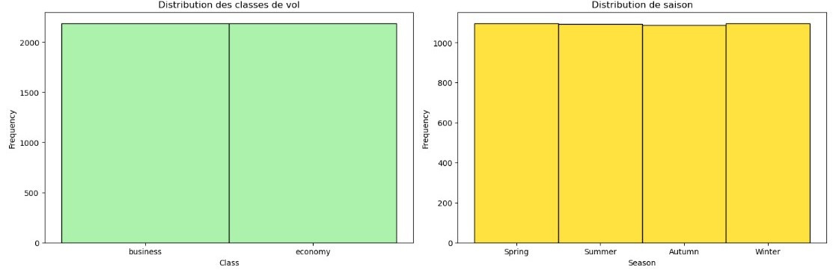
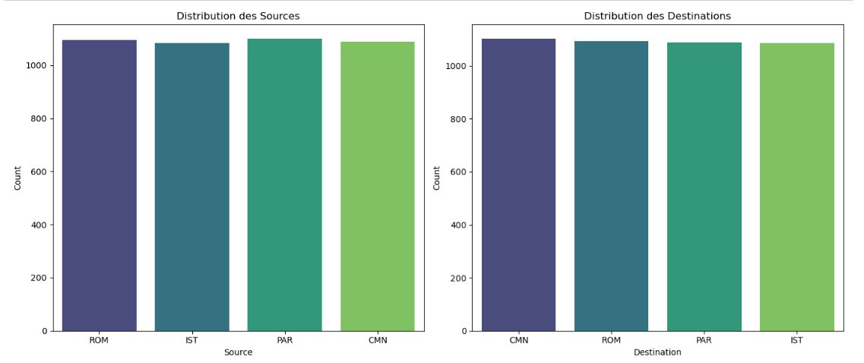
Caracteristiques categorielles
Notes:
La figure illustre une répartition équilibrée dans notre ensemble de données, tant en ce qui concerne les vols en classe économique que ceux en classe affaires, ainsi que pour les saisons de vols.
on remarque aussi une répartitions équilibrée entre les differentes sources et destination
de voyages notamments 4 sources et destinations :
— Paris
— Casablanca
— Rome
— Istanbul
On observe également la présence de compagnies aériennes renommées telles que Turkish Airlines, Air France et Royal Air Maroc.

Slide 9
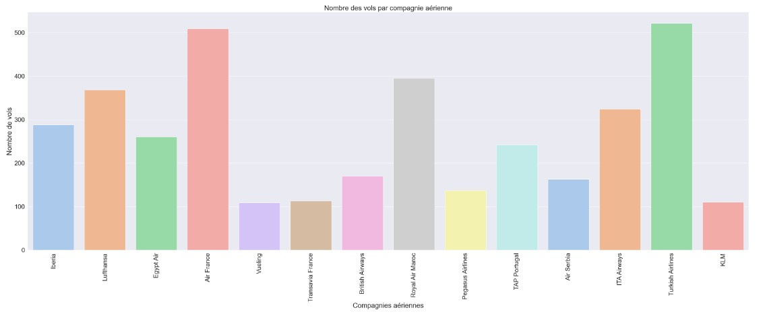
Caracteristiques categorielles
Notes:
La figure illustre une répartition équilibrée dans notre ensemble de données, tant en ce qui concerne les vols en classe économique que ceux en classe affaires, ainsi que pour les saisons de vols.
on remarque aussi une répartitions équilibrée entre les differentes sources et destination
de voyages notamments 4 sources et destinations :
— Paris
— Casablanca
— Rome
— Istanbul
On observe également la présence de compagnies aériennes renommées telles que Turkish Airlines, Air France et Royal Air Maroc.

Slide 10
Nettoyages de donnees
Notes:
On passe au nettoyage de données

Slide 11
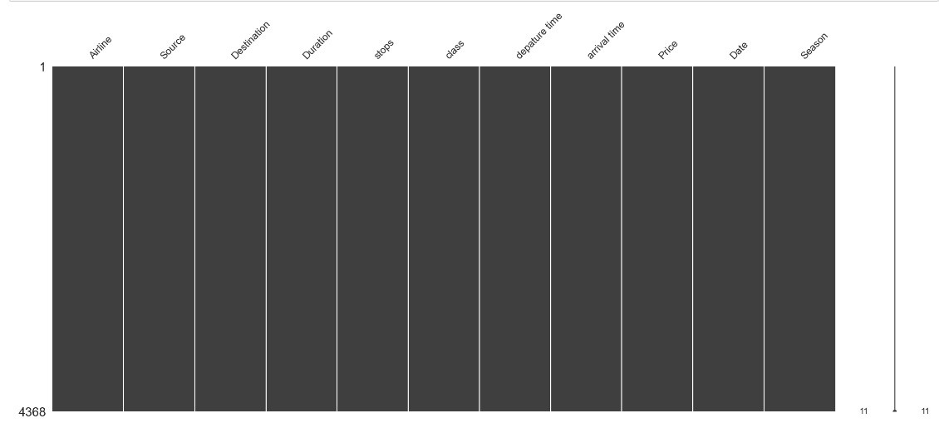
Valeurs manquantes
Notes:
dans un premier temps on remarque que notre jeu de données ne contient pas de valeurs manquantes

Slide 12
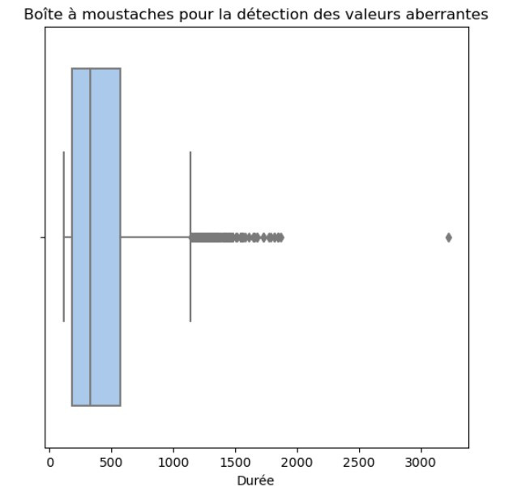
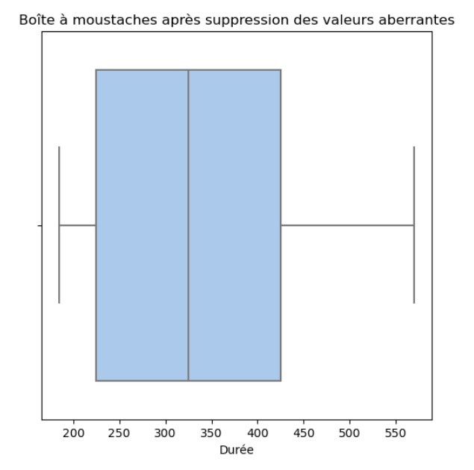
Elimination des valeurs aberrantes
Notes:
pourtant on remarque la presence de valeur abberantes dans notre jeu de données par rapport a la variable 'durée' (c’est la seule variable explicative numérique ; les autres variables sont categorielles.)
c'est pourquoi on a supprimer les valeurs aberrantes de cette variable

Slide 13


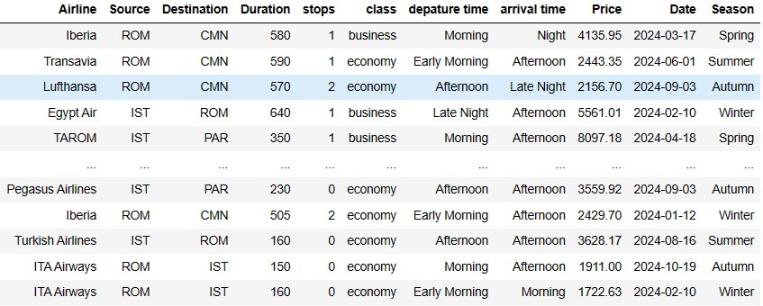
Ingenierie des caracteristiques
Notes:
Pendant cette étape, nous avons généré de nouvelles variables à partir du jeu de données initial, que nous avons considérées comme importantes pour notre prédiction.
Cela inclut la \textbf{saison} du vol ainsi que l'heure de départ et d'arrivée, que nous avons catégorisées en quatre valeurs

Slide 14
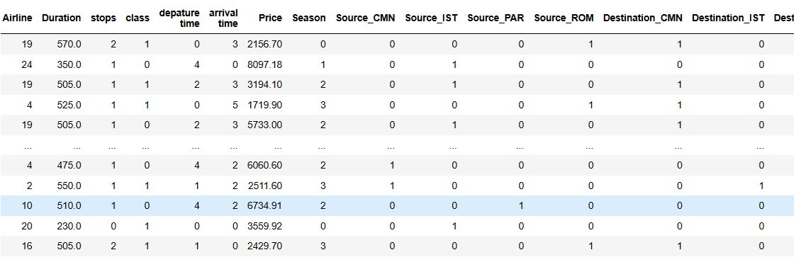
Encodage des variables
Notes:
Les modèles d'apprentissage automatique requièrent uniquement des valeurs numériques en entrée. Étant donné que notre ensemble de données comprend des caractéristiques catégorielles, il est nécessaire de les encoder afin de les rendre compatibles avec la modélisation.
Pour la variable "Price", nous avons supprimé le symbole de la devise
Pour la variable "Duration", nous avons converti le temps en minutes au lieu d'utiliser le format heures et minutes.
Pour la variable "Stops", nous avons assigné une valeur numérique à chaque nombre d'escales.
Pour encoder les autres variables catégorielles Airline,class,heure de départ, heure d'arrivé et saison nous avons utilisé LabelEncoder,c’est une technique de pré-traitement utilisée dans l’apprentissage
automatique pour convertir les données catégorielles, représentées sous forme de texte, en valeurs numériques.
Pour encoder les autres variables catégorielles source et destination nous avons utilisé OneHotEncoding.

Slide 15
3
Prediction

Slide 16
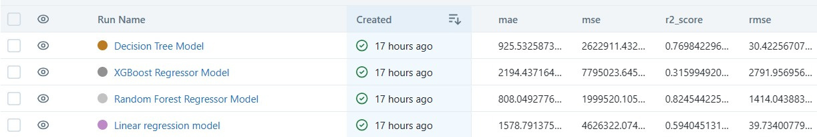
Algorithmes de prediction
Decision
Tree
XG
Boost
Linear
Regression
Random
Forest

Slide 17
Optimisation des hyperparametres du Random Forest

Slide 18
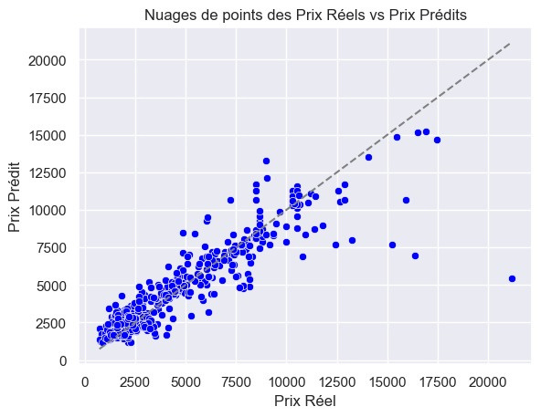

Slide 19
4
Tableau de bord

Slide 20
Dashboard de Vue d’ensemble des compagnies aeriennes

Slide 21
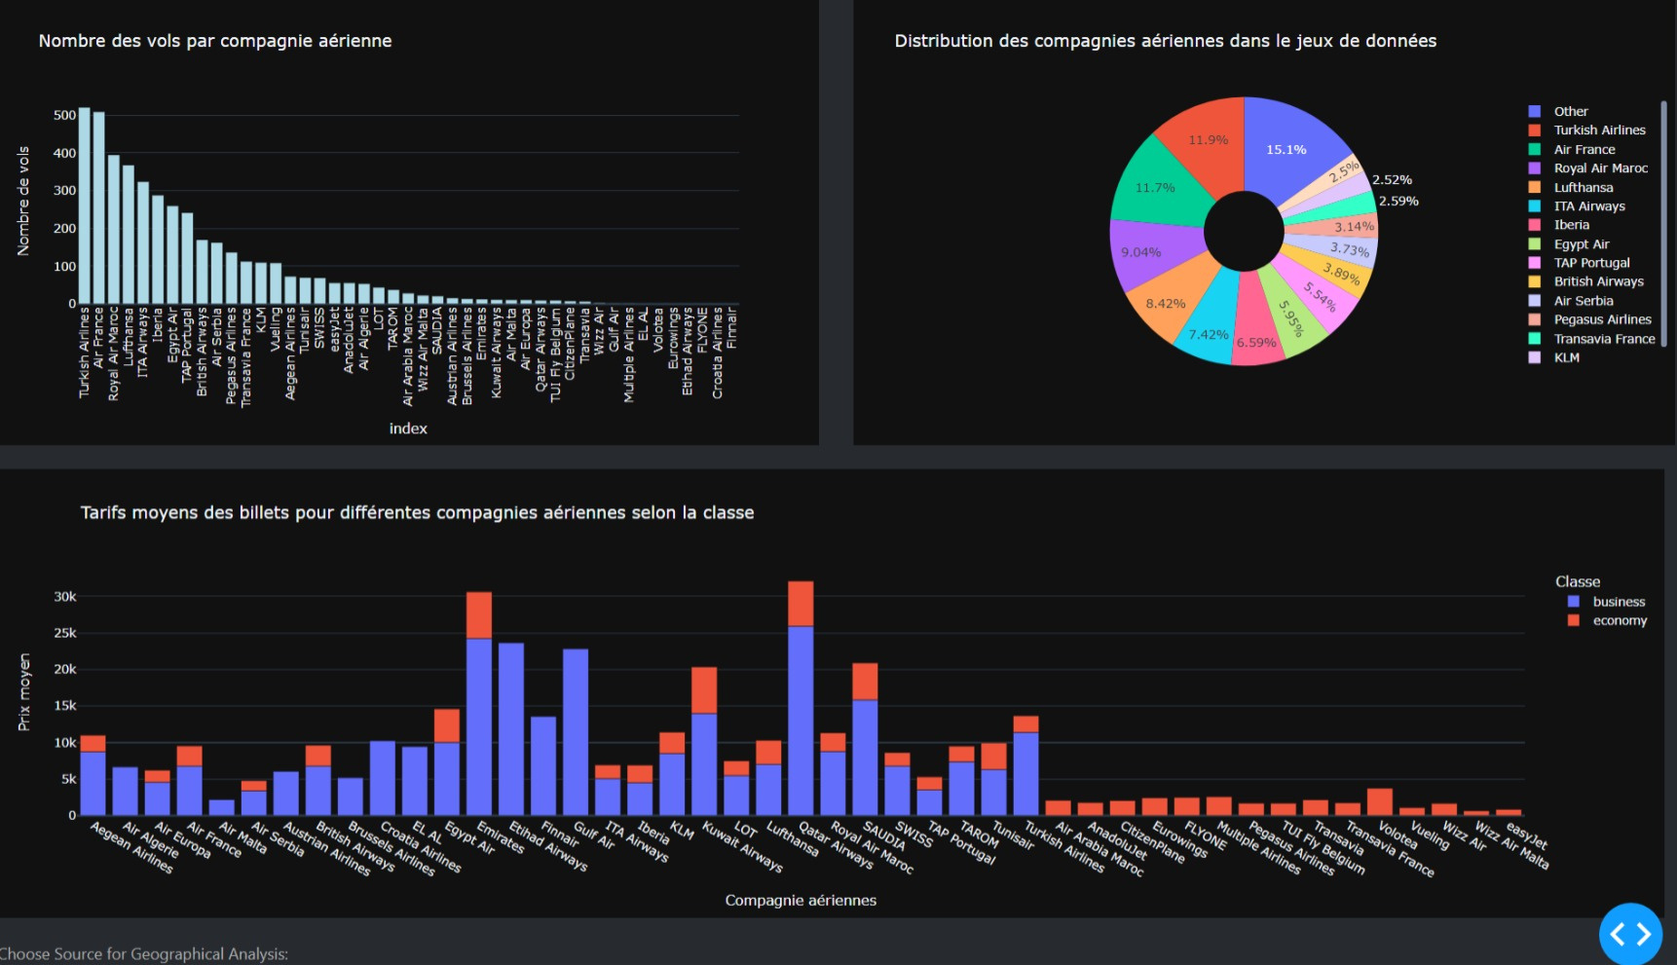

Slide 22
Dashboard des tarifs en fonction de differents facteurs

Slide 23
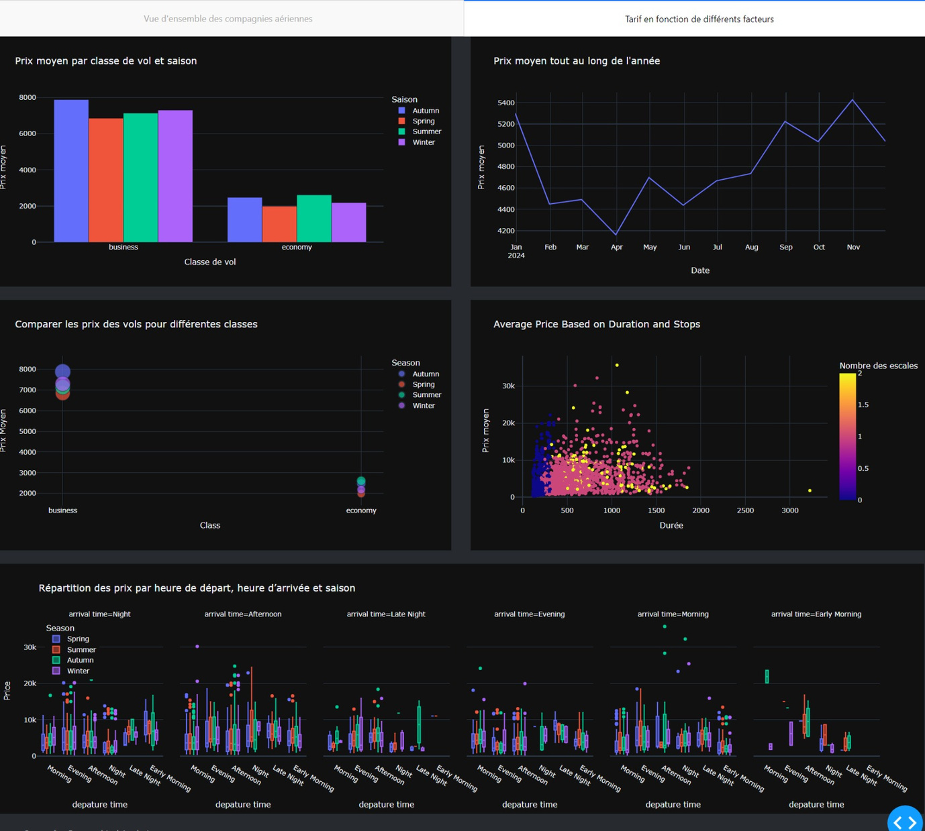

Slide 24
5
Methodologie MLOps

Slide 25
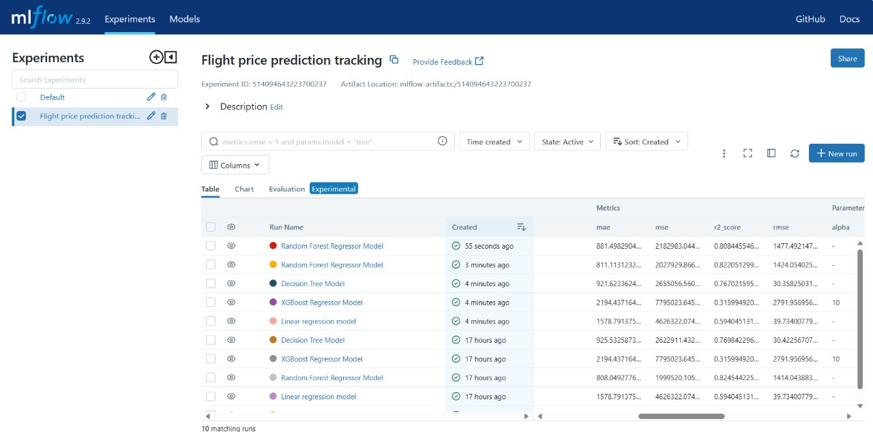
Experiment tracking
Notes:
MLflow est une plateforme open-source de gestion du cycle de vie des projets d'apprentissage automatique. Elle offre un ensemble complet d'outils pour simplifier le développement, l'expérimentation, le déploiement et la gestion des modèles d'apprentissage automatique. Dans le contexte de ce projet, MLflow a été utilisé pour le suivi des expériences. Cela signifie que chaque exécution d'un modèle, avec ses hyperparamètres, métriques et artefacts associés, a été enregistrée de manière systématique. Grâce à l'expérimentation tracking de MLflow, nous pouvons facilement revenir en arrière, comparer différentes itérations du modèle, reproduire les résultats, et comprendre l'évolution des performances au fil du temps. Cela améliore la transparence, la reproductibilité et la gouvernance du développement des modèles, contribuant ainsi à une gestion efficace du cycle de vie de l'apprentissage automatique dans le projet.

Slide 26
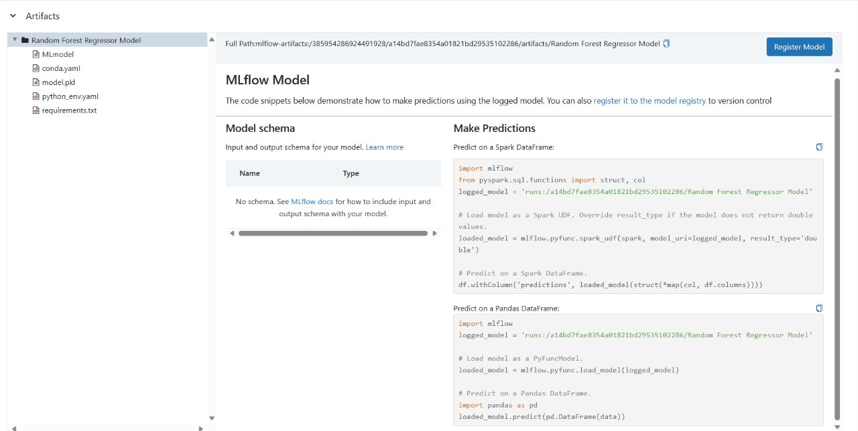
Model packaging

Slide 27
6
Developpement de l’interface

Slide 28
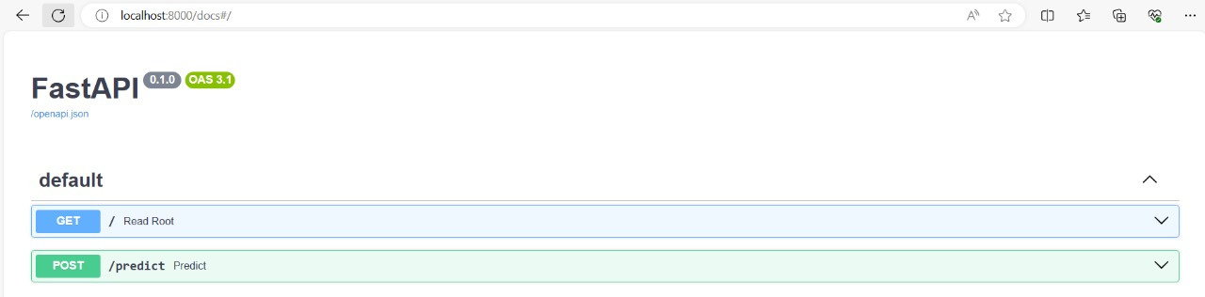
Creation de l’API
Notes:
En particulier, pour notre API FastAPI, le modèle encapsulé dans le fichier .pkl a été intégré dans le service pour fournir des prédictions en temps réel. Cela rend l'API facile à maintenir et à mettre à jour, car elle peut simplement charger le modèle à partir du fichier .pkl lors du démarrage.

Slide 29
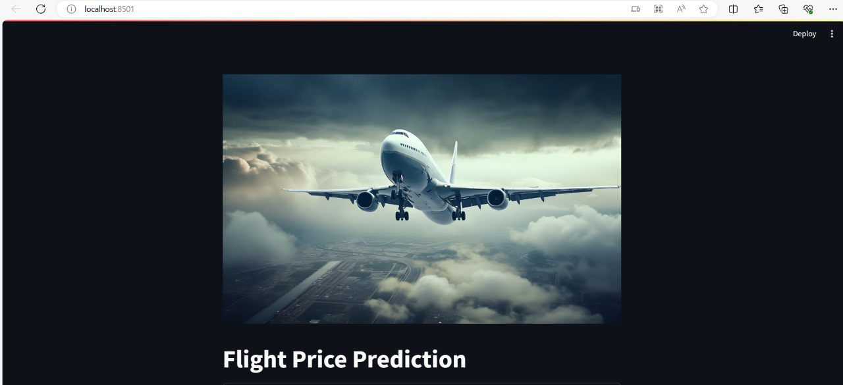
Interface Web

Slide 30
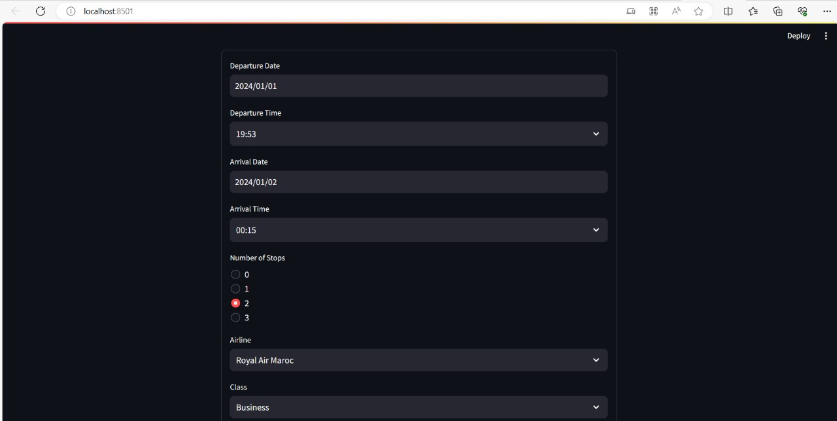
Interface Web
Notes:
Notre interface permet aux utilisateurs de soumettre de nouvelles requêtes en remplissant un formulaire intuitif. Les utilisateurs peuvent spécifier les caractéristiques pertinentes, telles que la compagnie aérienne, le lieu de départ, la destination, la durée du vol, le nombre d'escales, la classe de vol, et les horaires de départ et d'arrivée.
Une fois que l'utilisateur soumet le formulaire, notre application traite ces informations et les transmet à notre API FastAPI hébergée. L'API utilise ensuite le modèle prédictif formé avec Scikit-learn pour générer une prédiction de prix en temps réel en fonction des caractéristiques fournies.

Slide 31
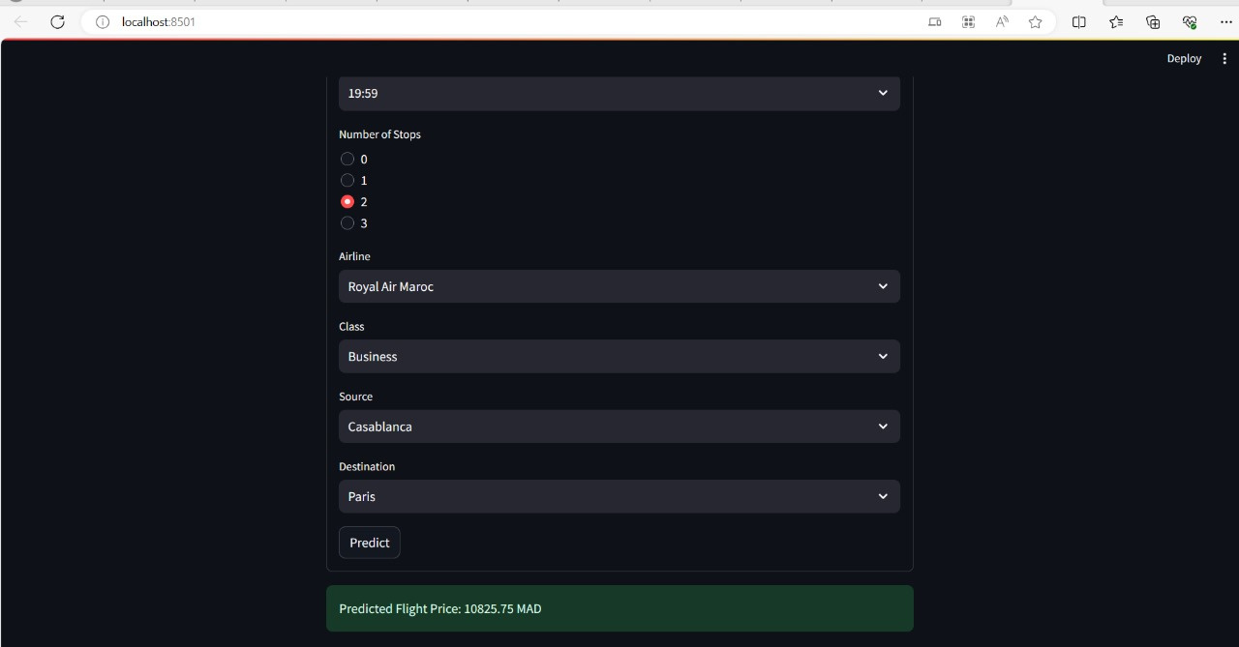
Interface Web
Notes:
Notre interface permet aux utilisateurs de soumettre de nouvelles requêtes en remplissant un formulaire intuitif. Les utilisateurs peuvent spécifier les caractéristiques pertinentes, telles que la compagnie aérienne, le lieu de départ, la destination, la durée du vol, le nombre d'escales, la classe de vol, et les horaires de départ et d'arrivée.
Une fois que l'utilisateur soumet le formulaire, notre application traite ces informations et les transmet à notre API FastAPI hébergée. L'API utilise ensuite le modèle prédictif formé avec Scikit-learn pour générer une prédiction de prix en temps réel en fonction des caractéristiques fournies.

Slide 32
7
Containerisation

Slide 33
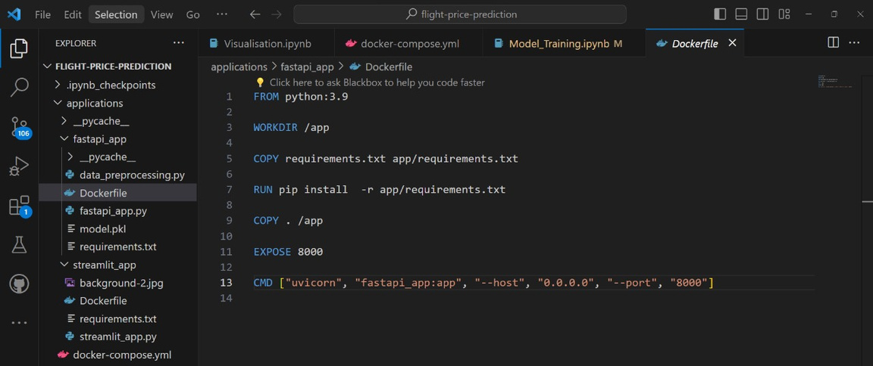
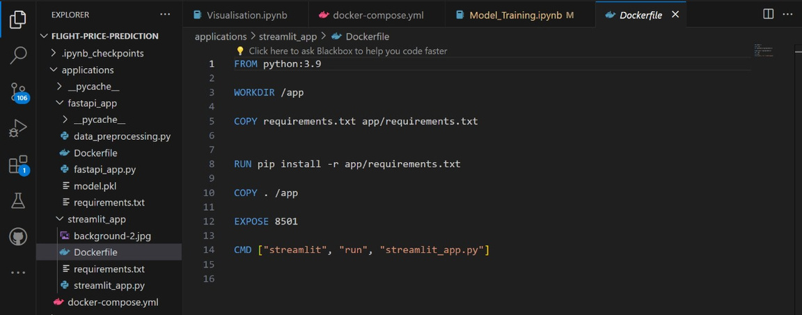
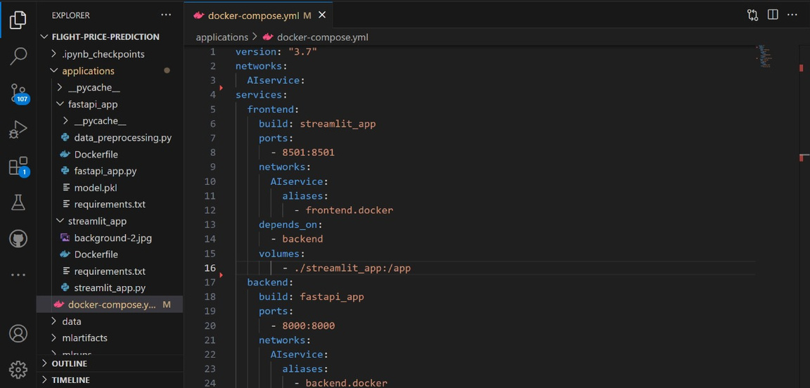
Creation des images
FASTAPI
Docker File
Streamlit App
Docker File
Docker
Compose
Notes:
Pour la containerisation de notre application, nous avons utilisé Docker, une plateforme open-source automatisant le déploiement, la montée en charge et la gestion d'applications dans des conteneurs. Nous avons créé deux images Docker distinctes, une pour notre backend basé sur FastAPI et une autre pour notre frontend basé sur Streamlit.
Le Dockerfile pour FastAPI spécifie la configuration de l'image, y compris l'image de base, la copie des fichiers nécessaires, l'installation des dépendances avec pip, et l'exposition du port utilisé par FastAPI. Une fois l'image créée, elle peut être exécutée de manière isolée avec Docker.
Le Dockerfile pour Streamlit suit une approche similaire, détaillant les étapes pour construire une image contenant l'environnement nécessaire pour exécuter l'application Streamlit. La construction de ces images peut être automatisée, garantissant une reproductibilité et une portabilité du déploiement.
Le fichier docker-compose.yml orchestre le déploiement des deux images en même temps. Il spécifie les services à déployer, les ports à exposer, et les volumes partagés entre les conteneurs et le système hôte. L'utilisation de Docker Compose facilite la gestion et la coordination des conteneurs, garantissant un déploiement harmonieux de l'application dans des environnements variés.

Slide 34
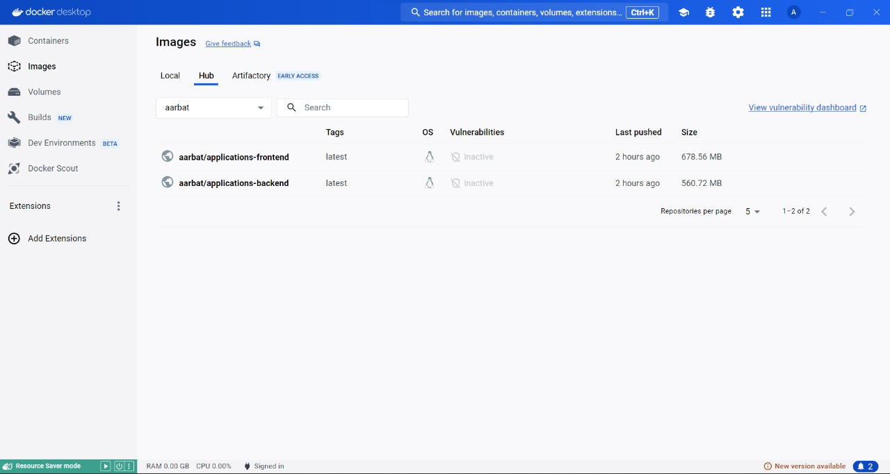
Push sur Docker Hub

Slide 35
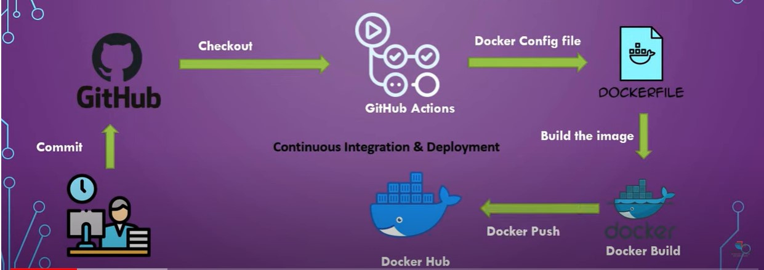
Implementation d’un CI/CD pipeline
Notes:
Pour distribuer nos images Docker, nous avons utilisé Docker Hub, un registre de conteneurs cloud qui nous permet de stocker et partager nos images Docker de manière centralisée. Une fois les images de notre application construites localement, nous les avons taguées avec des noms spécifiques, en l'occurrence applications-backend pour FastAPI et applications-frontend pour Streamlit, conformément à notre configuration Docker Hub.

Slide 36
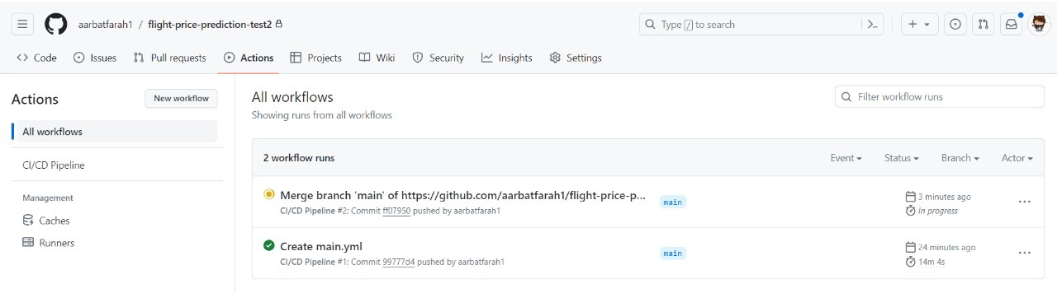
Declenchement automatique du pipeline apres un push

Slide 37
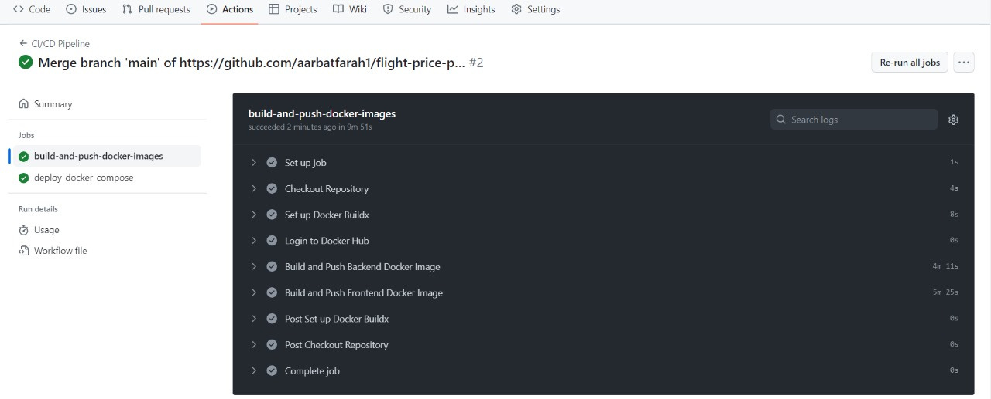
Resultat d’execution

Slide 38
8
Outils et technologies

Slide 39








Github
Sckit learn
Python
VS-Code
Notes:
GitHub est utilisé comme plateforme de gestion de versions, facilitant la collaboration et le suivi des modifications dans le code source. Scikit-learn et Python pour le développement d'applications basées sur l'apprentissage automatique, L'environnement de développement intégré VS-Code
Streamlit est utilisé pour la création d'interfaces utilisateur
Docker est adopté pour la conteneurisation, garantissant la portabilité des applications entre différents environnements. Le suivi et la gestion des expériences sont gérés par mlflow, facilitant la reproduction des résultats et la compréhension des expériences passées. Enfin, FastAPI est choisi comme cadre de développement pour la création d'API

Slide 40
Merci de votre attention!

